Slide 1

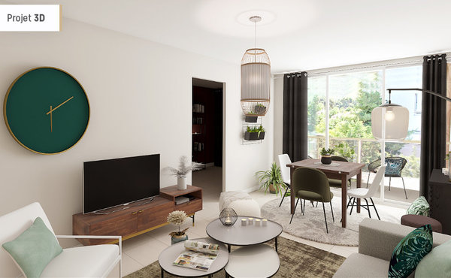
Thème: Comment est meublé votre appartement?

Slide 3

Le prix de la location dépend de la façon dont votre appartement est meublé.Nous vivons dans un pays où le logement joue un rôle important dans la vie des gens, et je l'ai personnellement fait comme ma devise lorsque j'ai équipé l'appartement.

Slide 4
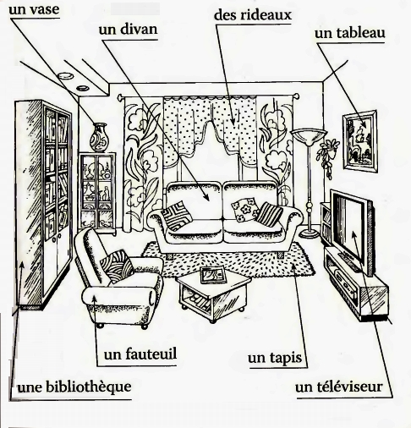
Dans
le salon,
il у а ...

Slide 5
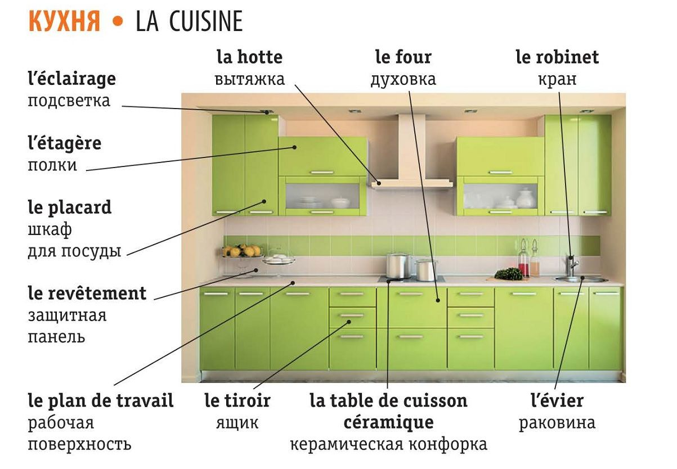


Slide 7
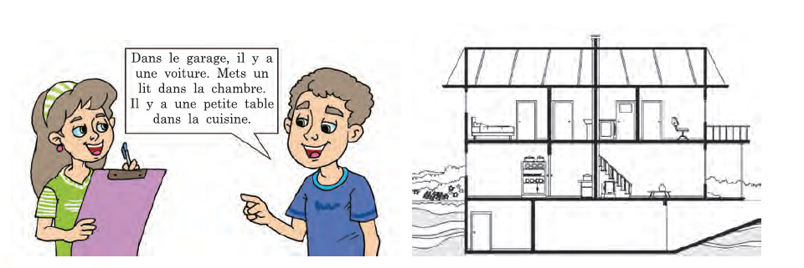

Slide 8
L'activité pour faire à la maison

Slide 9



Slide 10
À quoi servent les pronoms et déterminants interrogatifs ?
Les pronoms interrogatifs sont qui, que, quoi, lequel. Ils remplacent la personne ou la chose sur laquelle on pose une question dans la phrase interrogative. Le déterminant interrogatif quel est toujours placé devant un nom. (Tu trouveras plus d’informations sur les mots interrogatifs au chapitre la phrase interrogative).
Grâce à nos explications simples et claires accompagnées de nombreux exemples, tu apprendras tout ce qu’il faut savoir sur les pronoms et déterminants interrogatifs français et tu pourras tester tes nouvelles connaissances avec nos exercices.

Slide 11

Exemple
Qui est donc cette jeune fille ?
Que fait-elle ? À quoi pense-t-elle ?
Lequel de ces pays en Asie est le sien ?
Quelle langue parle-t-elle ?
Quel est le nom de son chapeau ?

Slide 12
Comment employer les pronoms interrogatifs qui, que, quoi?
Les pronoms interrogatifs qui, que, quoi sont invariables. Ils peuvent se rapporter à une personne (qui) ou à un objet (que/quoi). On utilise l’un ou l’autre de ces pronoms selon leur fonction dans la phrase interrogative.
Exemples :
Qui est cette jeune fille?
Que fait-elle?
À quoi pense-t-elle?

Slide 13
Fonctions | Personne | Objet
Sujet | qui? | que?/quoi?
Complément d’objet direct | qui? | que?/quoi?
Complément d’objet indirect | à qui/de qui? | à quoi/de quoi?
Complément avec une préposition | par/pour/avec qui? | par/pour/avec quoi?

Slide 14
Taqqoslang:
Qui est-ce qui est entré ? Qui est entré ?
Qu’est-ce qui est arrivé ?
Qu’est-ce que c’est ? Qui est-ce ?
Qui est-ce que vous voyez ? Qui voyez-vous ?

Slide 16

Devoir:
1. Faites l’activité 4,5,6, à la page 43.
2. Apprenez toutes les règles ci-dessus.

Slide 17
La leçon est finie et merci pour l’attention!!!

